Slide 1
321组
各地天气指数数据分析

Slide 2
小组成员
赖子杰 201734020811 数据爬取
李嘉乐 201734020812 数据爬取
李瑞林 201734020814 数据处理
林宏源 201734020815 数据处理
林伟泽 201734020816 可视化处理
姚壮润 201734020223 可视化处理

Slide 3
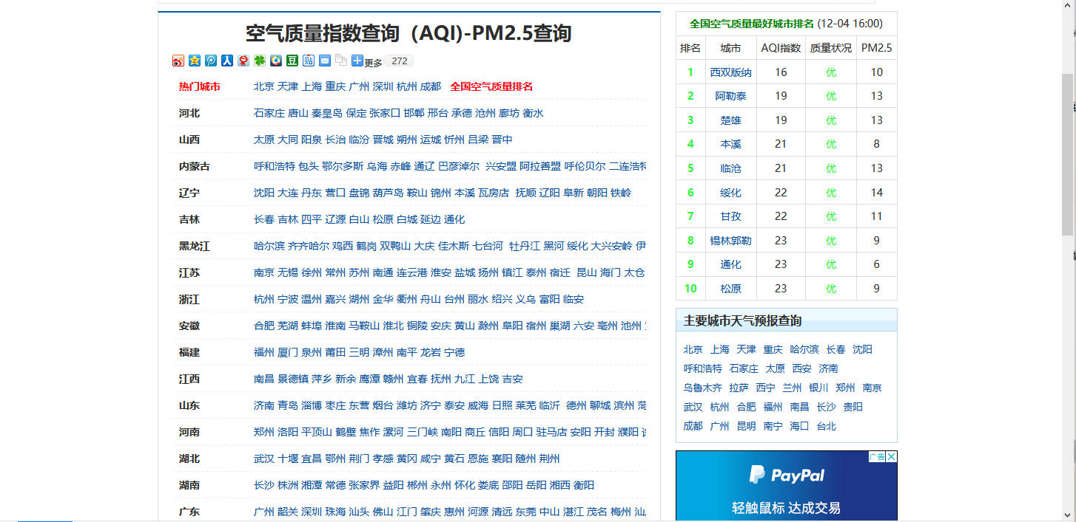
爬取数据出处

Slide 4
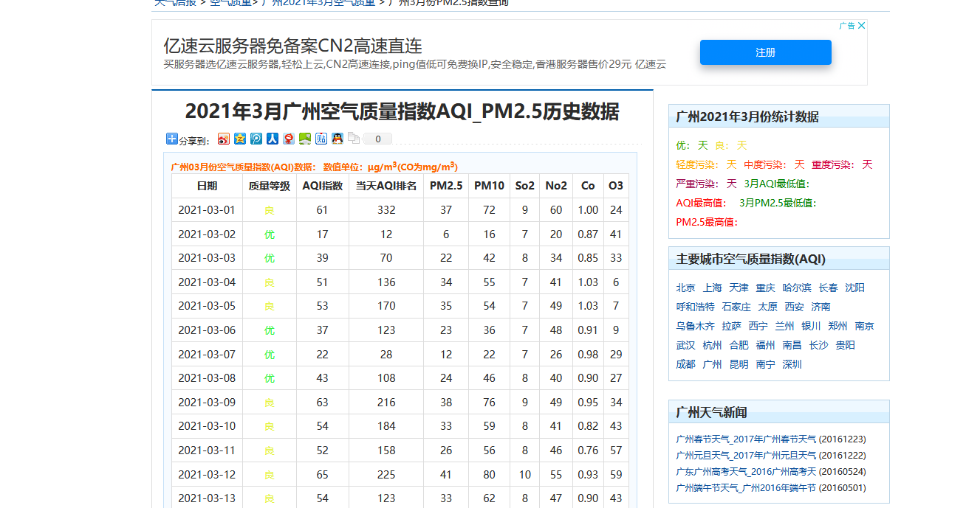
爬取数据出处
爬取任意省份任意城市的空气质量，对AQI指数以及PM2.5,PM10进行可视化。

Slide 5
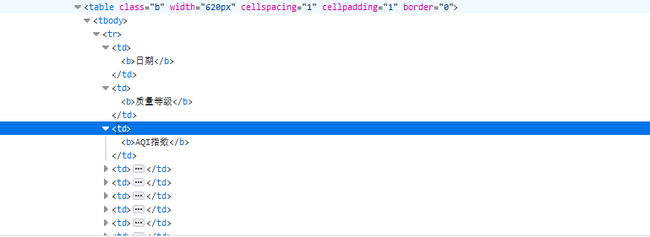
爬取数据方式
由于此网站数据是以表格的方式存放的，所以我们可以直接读取表格信息完成信息的提取。

Slide 6
数据处理
将爬取到的表格信息存储到.csv中
用pandas将数据提取
将数据进行一列提取
将数据从series转换为list
数据处理完成

Slide 7
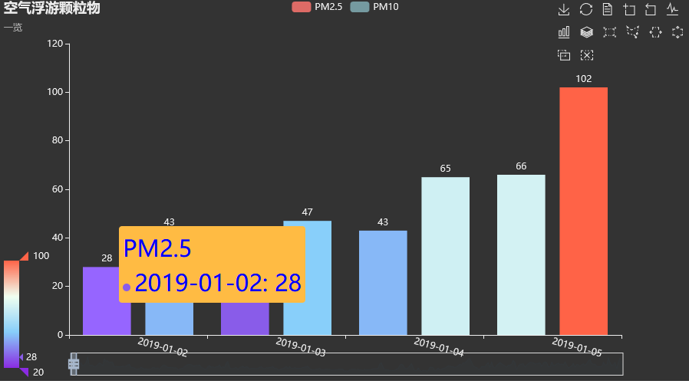
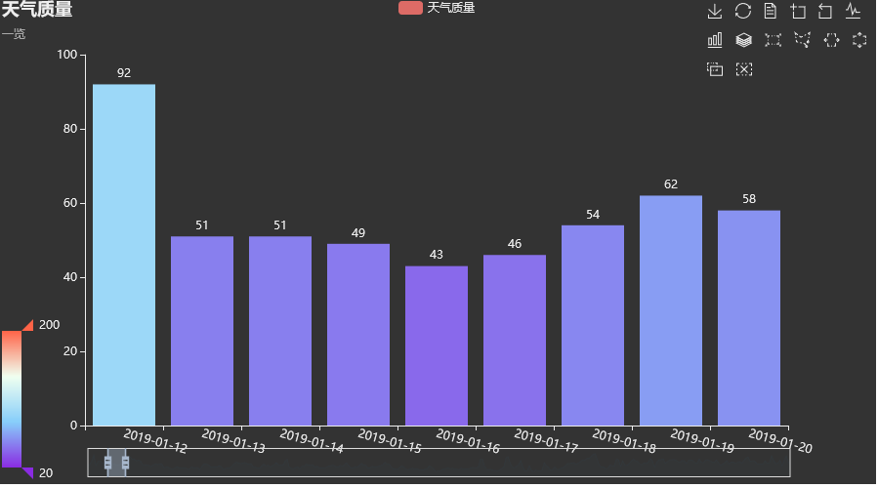
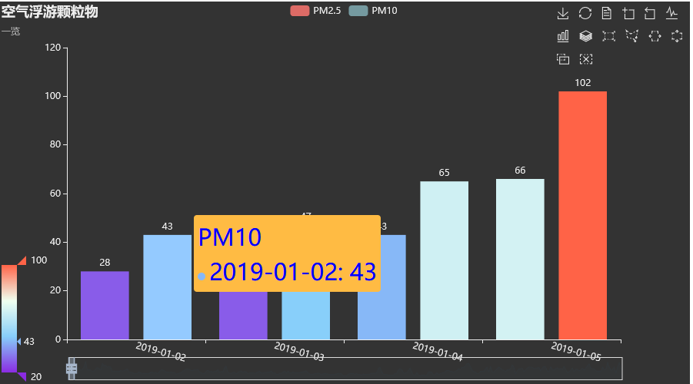
可视化处理
人们比较关心的PM2.5或是PM10
API指数比较，也就是空气质量

Slide 8
THANKS！

